Slide 1
第五次实验
Topic model

Slide 2
基本原理
隐狄里克雷分配模型（Latent Dirichlet Allocation, LDA）是话题模型（topic model）的典型代表
LDA的基本单元
词（word）：待处理数据中的基本离散单元
文档（document）：待处理的数据对象，由词组成，词在文档中不计顺序。数据对象只要能用“词袋”（bag-of-words）表示就可以使用话题模型
话题（topic）：表示一个概念，具体表示为一系列相关的词，以及它们在该概念下出现的概率

Slide 3
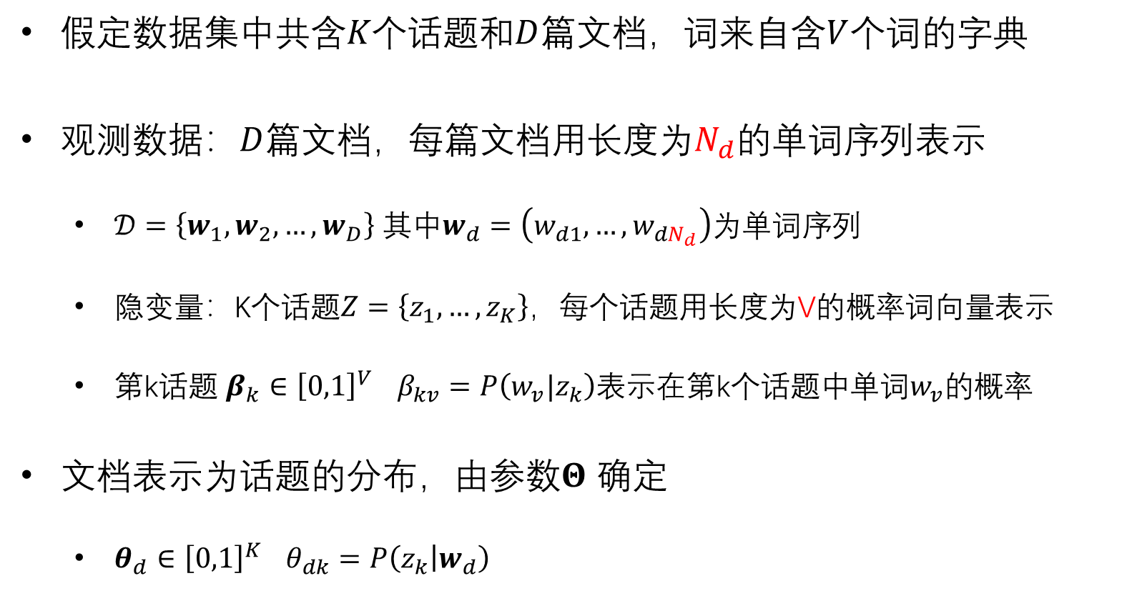
基本原理
假定数据集中共含$K个$话题和$D$篇文档，词来自含$V$个词的字典
观测数据：$D$篇文档，每篇文档用长度为$N_{d}$的单词序列表示
$𝒟=\left\{w_{1},w_{2},…,w_{D}\right\}$ 其中$w_{d}=\left(w_{d1},…,w_{dN_{d}}\right)$为单词序列
隐变量：K个话题$Z=\left\{z_{1},…,z_{K}\right\}$，每个话题用长度为V的概率词向量表示
第k话题 $β_{k}∈{\left[0,1\right]}^{V}$ $β_{kv}=P\left(w_{v}|z_{k}\right)$表示在第k个话题中单词$w_{v}$的概率
文档表示为话题的分布，由参数$Θ$ 确定
$θ_{d}∈{\left[0,1\right]}^{K}$ $θ_{dk}=P\left(z_{k} | w_{d}\right)$

Slide 4



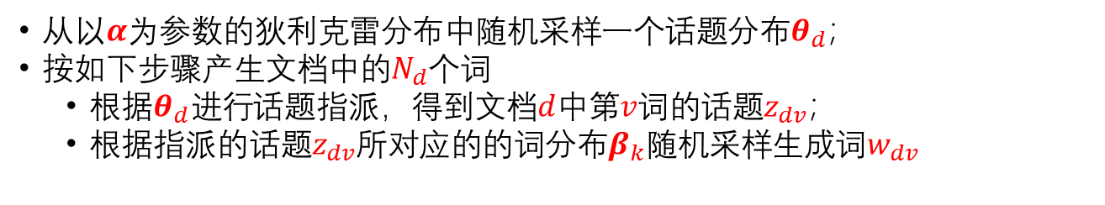





基本原理
$$α$$
$$θ_{d}$$
$$z_{dv}$$
$$w_{dv}$$
$$β_{k}$$
$$η$$
N
D
K
生成文档$d$过程
从以$α$为参数的狄利克雷分布中随机采样一个话题分布$θ_{d}$；
按如下步骤产生文档中的$N_{d}$个词
根据$θ_{d}进行$话题指派，得到文档$d$中第$v$词的话题$z_{dv}$；
根据指派的话题$z_{dv}$所对应的的词分布$β_{k}$随机采样生成词$w_{dv}$
生成主题$k$过程
从以$η$为参数的狄利克雷分布中随机采样一个话题分布$β_{k}$；

Slide 5
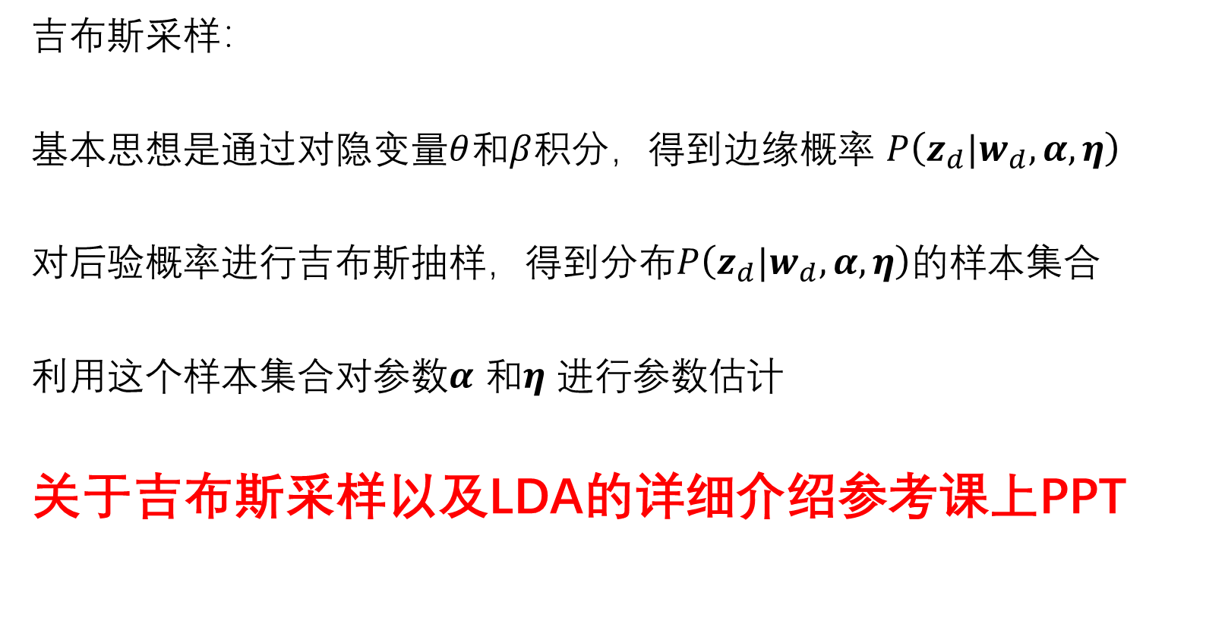
基本原理
吉布斯采样：
基本思想是通过对隐变量$θ$和$β$积分，得到边缘概率 $P\left(z_{d}|w_{d},α,η\right)$
对后验概率进行吉布斯抽样，得到分布$P\left(z_{d}|w_{d},α,η\right)$的样本集合
利用这个样本集合对参数$α$ 和$η$ 进行参数估计
关于吉布斯采样以及LDA的详细介绍参考课上PPT

Slide 6
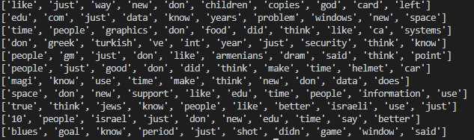
实验要求
给定的数据集中包含1000篇随机抽取的文档，每篇文档均为英文新闻。
要求：
实验文档数据放在了text.npy文件中，np.load(‘text.npy’)即可加载。
这些新闻采自20个不同的主题，利用LDA模型和吉布斯采样算法，给出这20个主题(即topic的数量K=20)相关的top10关键词（按照概率大小排序）
文本预处理的操作（删除标点，去除停用词，转化为小写等基本操作可以调用其他库函数）
LDA模型和吉布斯采样需要自己实现
提交的实验报告中，写清楚选择的参数，并附上20个主题的top10的词，与下图类似：

